Slide 1
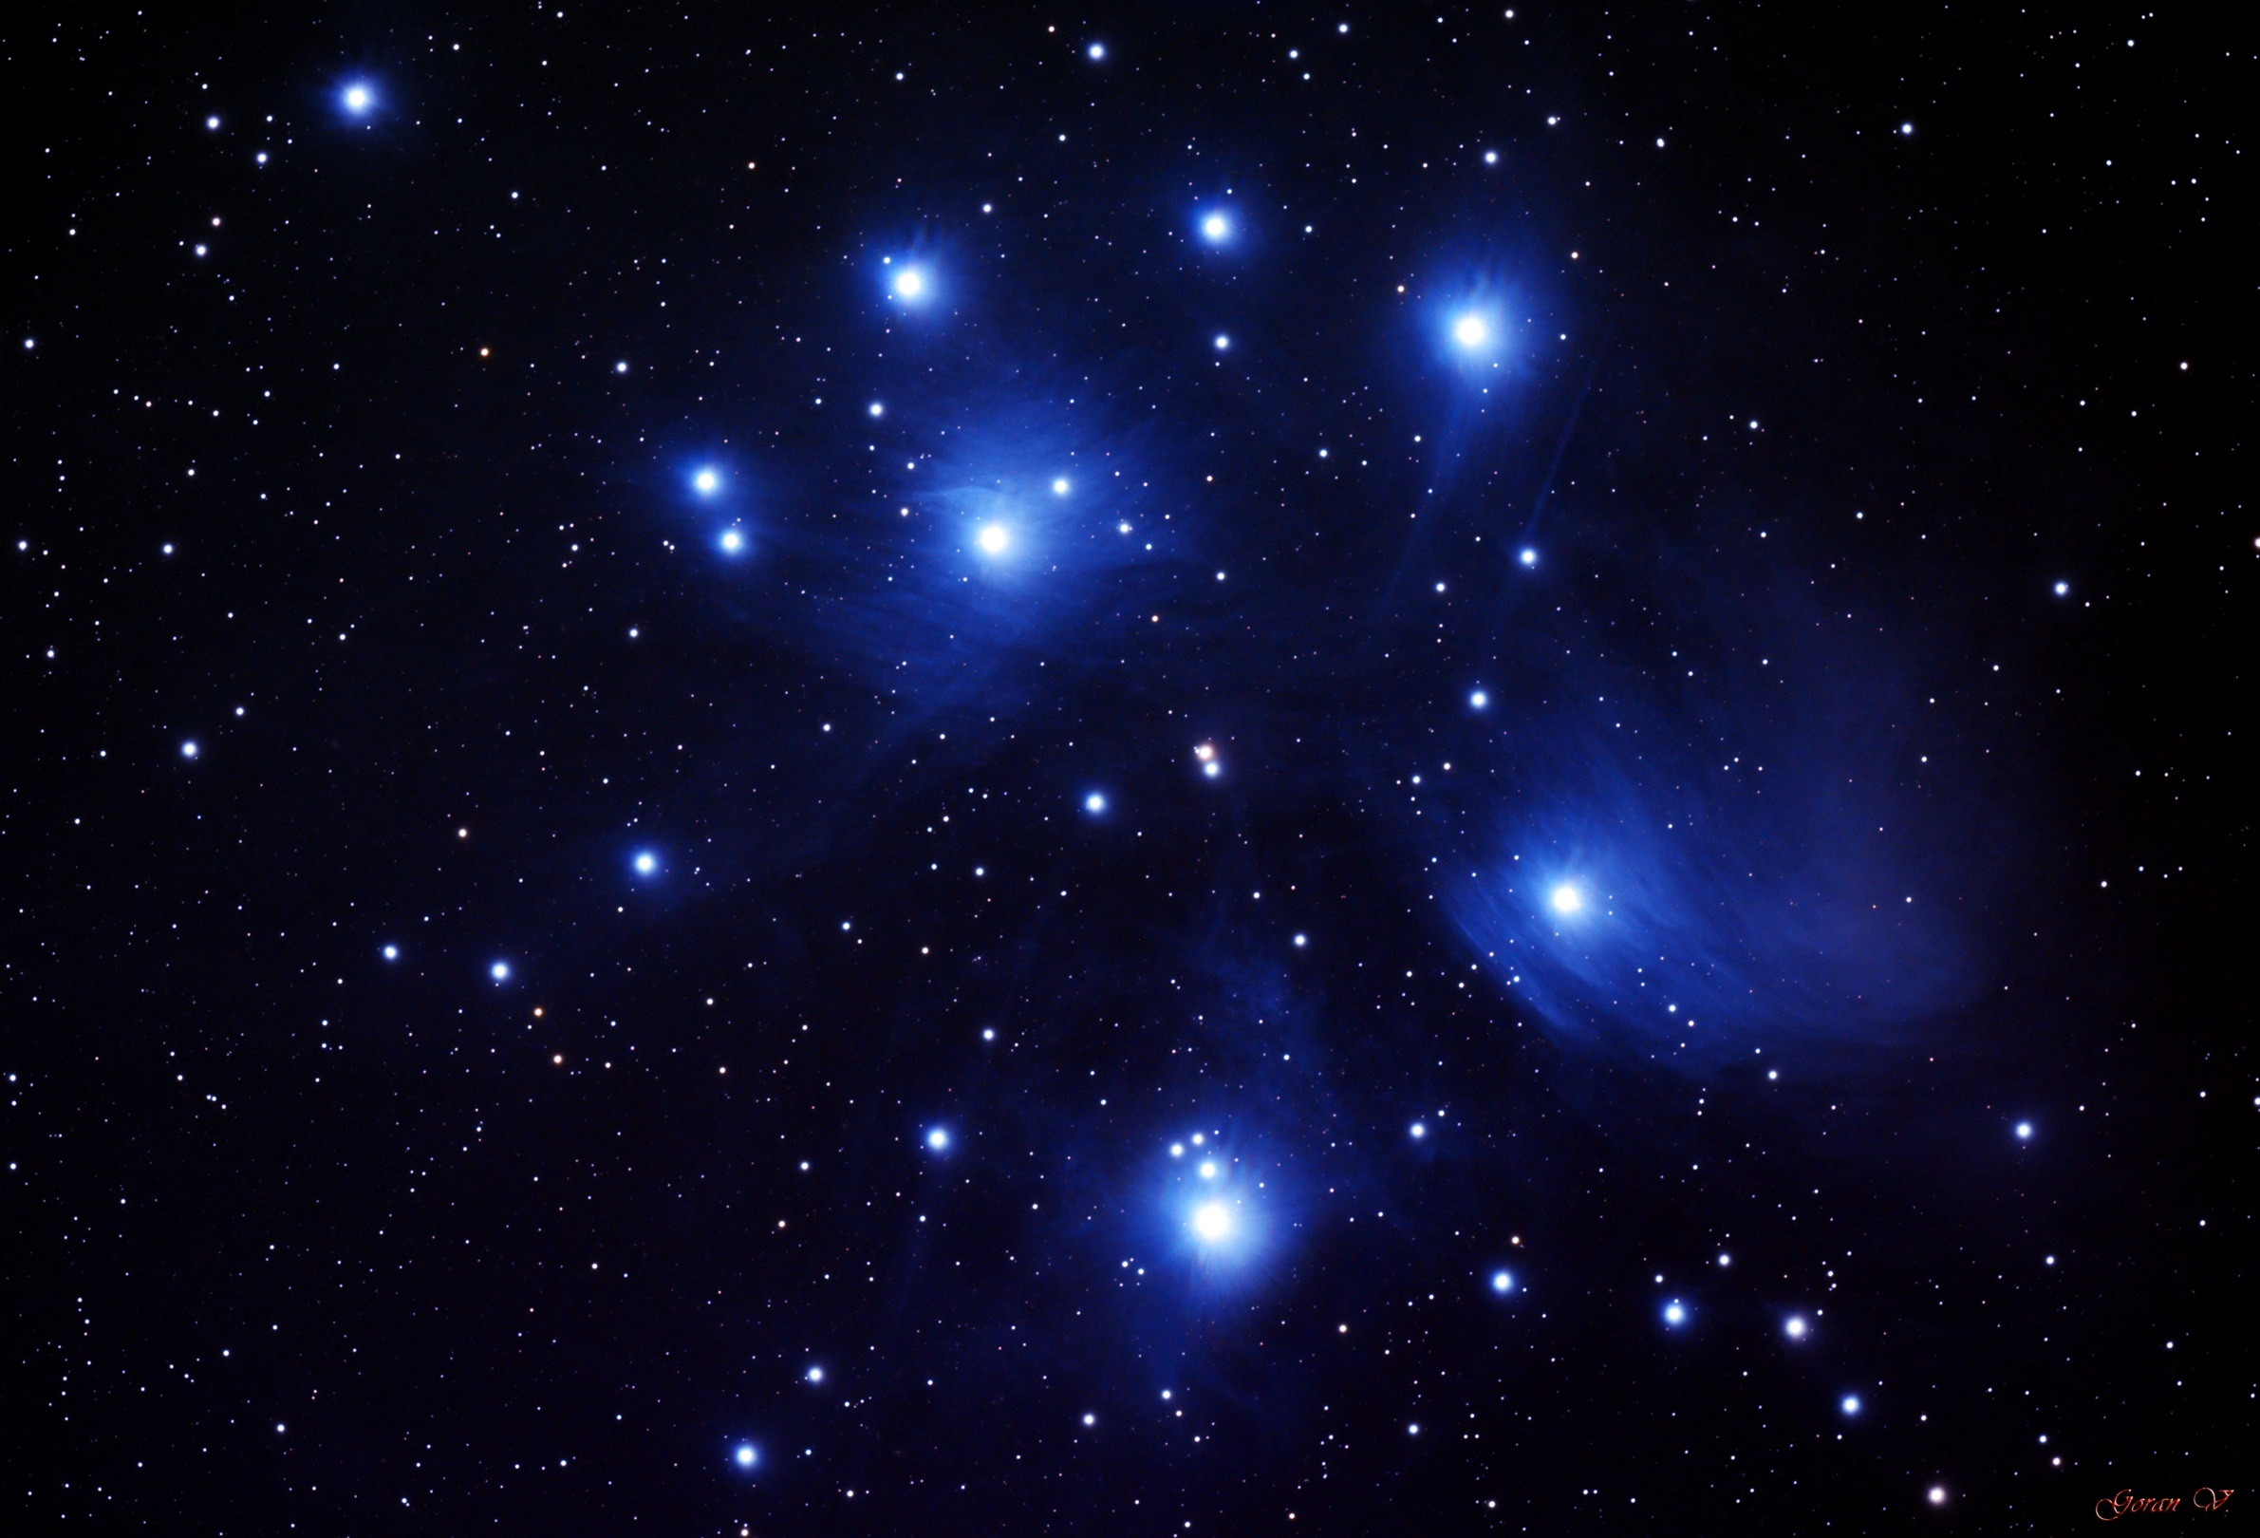
ЗВЕЗДАНО ЈАТО ПЛЕЈАДЕ:
МИТ, СТАРА ПРЕДАЊА И ФОЛКЛОР
КАО ОБЕЛЕЖЈЕ АСТРОНОМСКОГ ДОГАЂАЈА
УНАКРСНЕ ЧЕТВРТИНЕ ТОКОМ ГОДИНЕ
У ОКВИРУ ЗЕМЉИНЕ ОРБИТЕ ОКО СУНЦА
мр Гордана Костић

Slide 2
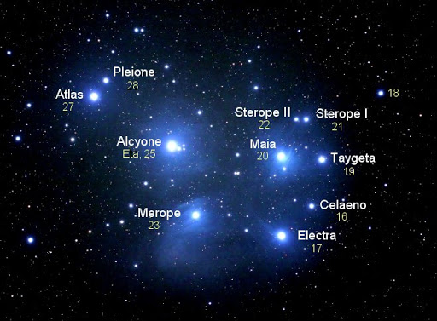
Звездно јато Плејаде

Slide 3
Плејаде или Влашићи су астеризам и расејано
звездано јато у сазвежђу Бик, у близини Хијада.
У Месјеовом каталогу носе ознаку М45.
То је блистави скуп од 120 звезда, од којих се голим оком може видети девет најсјајнијих, јер су астрономи друштву од седам митских Плејада додали још и Плејону и Атласа, њине родитеље.
Имају заједничко порекло, кретање и мала растојања
Броје по неколико хиљада звезда
Временом се распадају
Стара су неколико милиона до неколико стотина милиона година

Slide 4
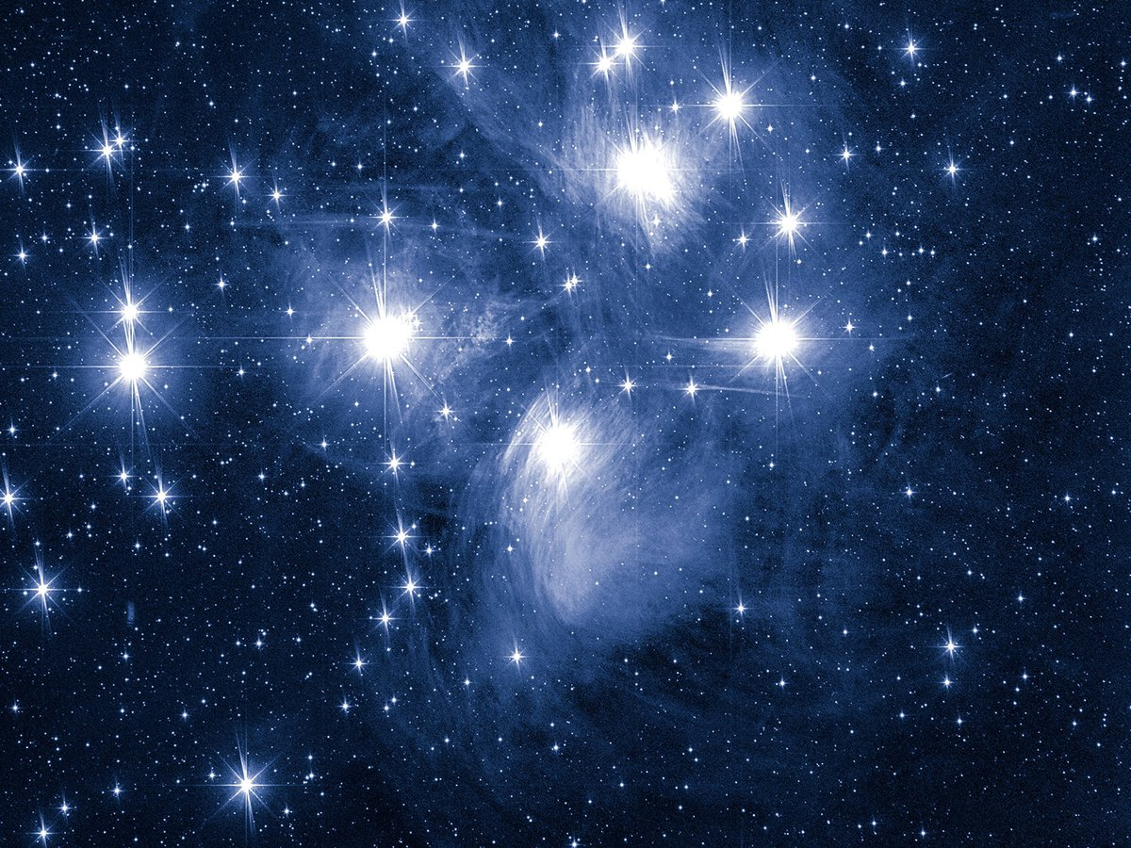
Плејаде
(грч. Πλειάδες, лат. Pleiades)

Slide 5
Порекло имена
Име Плејаде (Πλειαδες), потиче из старогрчког πλειν („пловити“) због важности кластера у ограничавању сезоне пловидбе у Средоземном мору: „сезона пловидбе започела је њиховим хелијакалним порастом“.
Једна од назива је из πλεος , „пун, много“; или из πελειαδες „јато голубова“.
Међутим, у грчкој митологији се то име користило за Плејаде, седам божанских сестара, име које је наводно настало од имена њихове мајке Плејоне и ефективно значи „кћери Плејоне“.
У стварности је име звезданог јата готово сигурно било прво, а Плејоне је измишљен да би га објаснио.

Slide 6
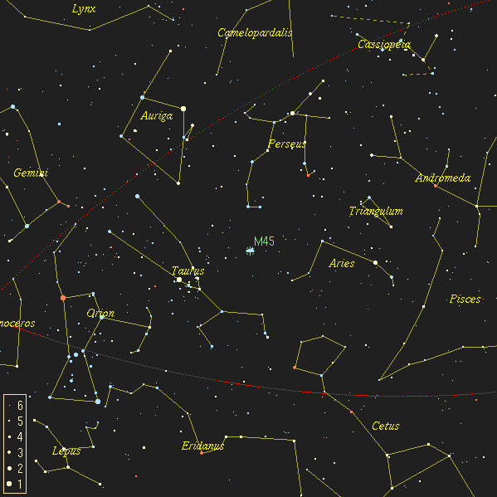
Положај Плејада између сазвежђа Бика, Овна и Персеја.

Slide 7
Главне звезде које се налазе у Плејадама:
Алкиона: то је најстарија звезда која припада Плејадама и налази се на удаљености од 440 светлосних година од наше планете. Његова привидна магнитуда је +2.85, а звезда је готово 1000 пута светлија од сунца, јер је око 10 пута већа.
Електра: то је трећа звезда по величини светлости, а такође се налази на истој удаљености од друге две. Његова привидна величина је +3.72.
Маја: то је звезда која има плавкастобелу боју и налази се на удаљености од око 440 светлосних година са привидном магнитудом +3.87.
Меропа: по сјају је пета и то подгигантска звезда која има плавкастобелу боју привиде магнитуде +4.14, смештена је више-мање на истој удаљености између осталих.
Тајгета: то је бинарна звезда која има привидну величину од +4.29 и нешто је ближа Сунчевом систему, на удаљености од 422 светлосне године.
Келена: то је суб-гигантска бинарна звезда плавкастобеле боје. Његова привидна магнитуда је +5.45, а налази се на удаљености од 440 светлосних година.
Стеропа: или Астеропа, „Светла“, „Треперава“, „Сунцолика“. Ареј је напаствовао Астеропу и она је родила сина Оеномаја, који је постао краљ Писе и отац Хиподамеје. Оеномај је, заједно са просцем своје кћерке Палопсе погинуо у трци двоколица

Slide 8
Атлас: то је друга најсјајнија звезда у јату Плејаде и налази се на удаљености од 440 светлосних година.као и Алкион. Привидна величина је +3.62.
Плејона: то је звезда која је на сличној удаљености од осталих и око 190 пута је сјајнија од сунца. Има радијус 3.2 пута већи, а брзина ротаије је око 100 пута бржа од сунца.

Slide 9
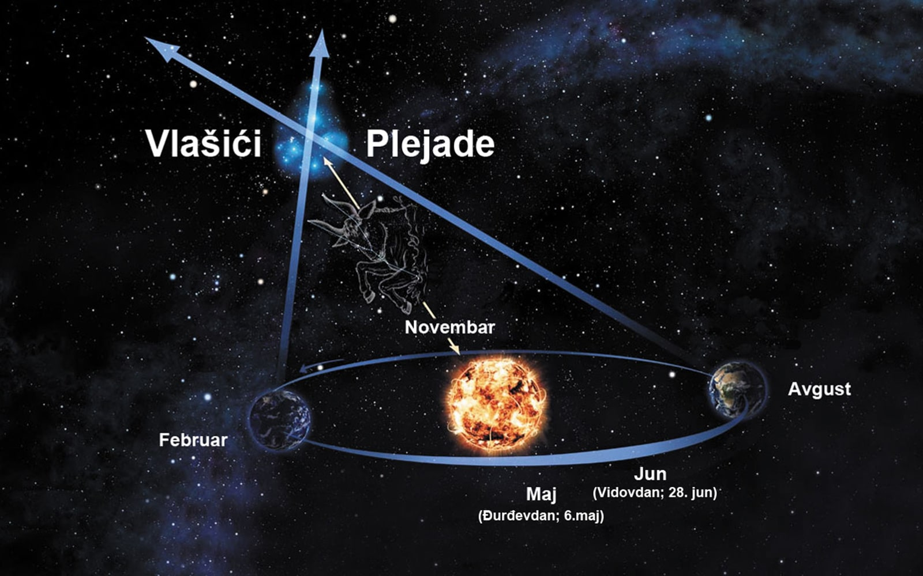

Slide 10
По грчкој митологији
У грчкој митологији Плејада је било седам: Маја, Меропа, Електра, Тајгета, Алкиона, Келена и Стеропа. Оне су биле кћери титана Атласа и океаниде Плеоне. Свих седам су завршиле на небу након што су њине посестриме Хијаде умрле од туге за својим мртвим братом Хијантом. Плејаде су саме себи одузеле живот и тиме натерале врховног бога Зевса да их уздигне у небо и претвори у сазвежђе које се налазе у непосредној близини Хијада.
У митовима су значајну улогу имале три: Маја је била мајка бога Хермеса, Меропа је постала жена коринтског краља Сизифа, а Електра је била мајка краља Дардана, праоца Ила, оснивача Троје.
Од седам Плејада једна од њих је тешко видљива, а друга се види тек повремено. То су Меропа, која се стиди што се удала за смртника, и Електра, која је након пада Троје, распустила косу и лута небом као комета.
Према неким митовима, Плејаде су доносиле боговима амброзију из земаља на Западу. Томе одговара грчко име „Peleiades“, тј. голубице које лете у јату. Према другом тумачењу, њино име потиче од грчке речи „pleo“, тј. “пловим”, због тога што је њихов излазак (средином маја) означавало повољно време за пловидбу.
Плејаде се такође по свом оцу називају и Атлантиде.

Slide 11
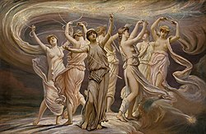
Плејаде, Ведер, 1885

Slide 12
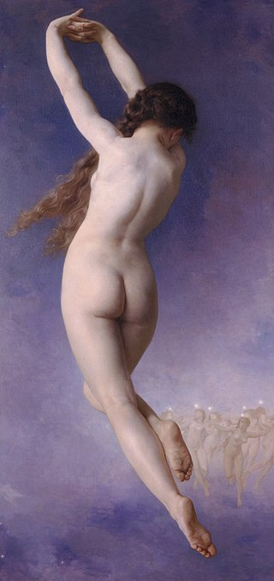
William Adolphe Bouguereau (1825-1905)
Lost Pleiad (1884)

Slide 13
Веровање старог Египта
Сазвежђе Плејаде у старом Египту су доживљавали као седам суђеница које одлучују о судбини људске душе након смрти. Важно је било запамтити њихова имена, јер се једино њиховим изговарањем могло доћи до рајских подручја смештеним на далеким звездама. Са астрономског аспекта Плејаде су посматране као матрица по којој је створено седам планета Сунчевог система.
У древном граду Теби постојало је седам врата које је чувало седам свештеница, повезаних са седам стубова мудрости. Било је уобичајено да се Плејадама сваких седам година принесе људска жртва, како би се одржавао контакт са вишим нивоима.

Slide 14
По индијској митологији
У најдавнијој прошлости посматрало се упорична оса поларности, тако да су звезде непосредно изнад Северног земљиног пола имале доминантну улогу. Међу тим звездама нарочито су се истицале оне које су чиниле сазвежђа Великог медведа. По индијској митологији тих седам звезда поистовећено је са седам великих мудраца (ришија) који су управљали нашом планетом. Међутим, у једном тренутку људске праисторије на небу је све већу важност почела да добија равнина еклиптике у којој се Земља окреће око Сунца. Као иницијално место за стварање тог новог састава послужило је седам звезда Плејада које су биле семе из кога је касније иизникао Зодијак.
Читава прича у индијској митологији објашњена је одвајањем седам жена великих ришија од својих мужева.
Како прича каже, некада давно постојало је доба у којем су демони уништавали свет и при томе задавали много брига и људима и боговима. Како би их победили богови су морали сакупити семе бога Шиве, који је иначе био познат по својој енергији и моћи. Кад су коначно дошли до тог семена, што није било нимало лако, богови су га морали некако сачувати, јер ниједна нормална материца није могла издржати снагу пламена која се из њега ширила. Зато је Шивино семе стављено у посебно одабрано језеро чија је вода неутралисала силну енергију која се посвуда ширила. Прича даље каже да су се жене седам великих ришија одлучиле окупати баш у том језеру. Шест њих је ушло у воду, док се седма из опреза задржала на обали. Резултат тога је била изненадна трудноћа која није остала незапажена од стране мужева. И све те жене, осим оне опрезне, су биле протеране из поларног подручја и насељене поред еклиптике.
Шест ришијевих жена је на крају родило Kartikeyа (Marsa, планета или бог), који је већ седми дан након рођења убио Taraku, моћног вођу демона, и на тај начин ослободио богове од тортуре демона. Утицај Плејада у индијској астрологији повезан је са развојем божанских својстава у људима. Оне на врло оштар и понекад деструктиван начин из нас истерују демоинске силе које нас везују уз материјални свет и на тај начин нас враћају у наше почетно стање.
Kartikeya (Марс) у својој појави концентрише Шивину соларну снагу и попут неког ласера упућује у средиште мрака.

Slide 15
Стара предања
.
Познати су од античких култура широм света, укључујући Келте, Хаваје (који их зову Макаличи), Маоре (који их зову Матарики), аустралијске Абориџине (из неколико традиција), Персијанце, одакле на хиндском и урду (који их је звао پروین Парвин или پروی Парви), Арапи, Кинези (који су их звали 昴 “мао”), Кечуа, Јапанци (који их зову
ル / ス ハ ル Субару), Маје, Астеци, Сијукси, Киова и Чироки.
Каталози вавилонских звезда Плејаде именују као МУЛМУЛ, што значи „звезде“ (дословно „звезда звезда“), и воде их на листи звезда дуж еклиптике, што одражава чињеницу да су биле близу тачке пролећне равнодневнице 23. век пре н.е.
Неки грчки астрономи сматрали су их засебним сазвежђем, а спомињу их Хесиодова дела и дан, Хомерова Илијада и Одисеја , и Геопоника.
Неки учењаци ислама су сугерисали да су Плејаде (ат-тураија) „звезда“ која се спомиње у Сури Ан-Наџм („Звезда“) Кур’ана.
У Јапану се сазвежђе помиње под именом Мутсурабоши („шест звезда“) у Којикију из 8. века. Сазвежђе је у Јапану сада познато као Субару. Изабран је као робна марка аутомобила Субару како би одражавао порекло фирме као удруживање пет компанија, а приказан је у логотипу фирме са шест звездица.

Slide 16
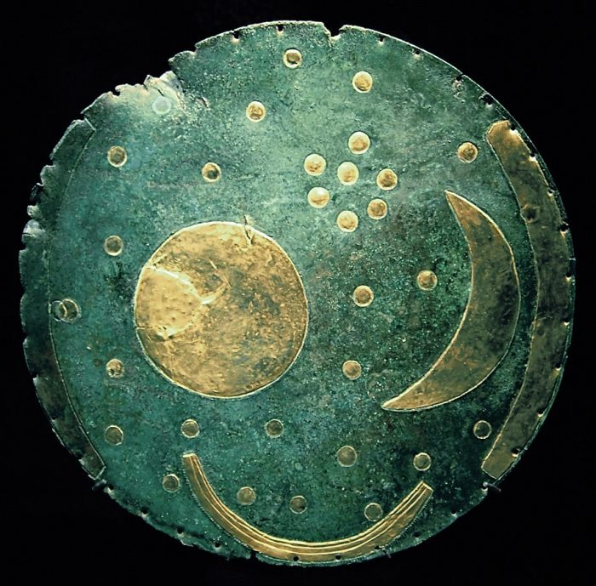
Небески диск Небре
Најранији познати приказ Плејада вероватно је севернонемачки артефакт из бронзаног доба познат као небески диск Небре, датиран приближно у 1600. годину пре нове ере.

Slide 17
Мајански календар
Унутар сазвежђа Плејада најистакнутије место има звезда Алкиној. За њу су бројне културе сматрале како игра улогу средишта око које се окреће наше Сунце. Да би направила пун круг потребно је 26000 година, што је отприлике једнако прецесијском циклусу.
Звезда Алкиној је била изузетно важна за Маје, јер се управо преко контакта планете Венере са њом формулисао целокупни календар. Један такав контакт обележио је фамозно “рођење Венере” , које је 11. августа 3115. године пре н.е. означио почетак мајанског календара.
Као и у другим традицијама, Плејаде су и овде одиграле улогу својеврсне свемирске материце из којег се родио почетак једног великог временског циклуса. Наиме, сваких осам година током неколико сати после сумрака у мају планета Венера се може видети врло близу Плејадама. Сваки пут када дође на то подручје неба она се, гледајући са земље, привидно приближава средишњој звезди. Године 1972. Венера се примакла Алкиноји на размаку од једног степена. Приближавање се настављало и идућих година. Током ‘2004. године Венера је већ била близу, а фамозне 2012. године дошло је до потпуног поклапања. То је, у ствари, означило ново Венерино рођење и почетак једног другачијег доба.

Slide 18
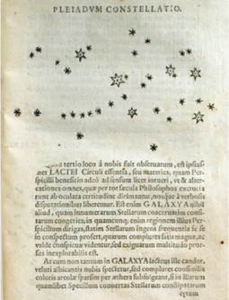
Прва илустрација Плејада из Галилејевих списа
Галилео Галилеј је био први астроном који је Плејаде гледао телескопом.
Тиме је открио да јато садржи много звезда сувише пригушених да би се могле видети голим оком.
Своја запажања, укључујући скицу Плејада на којима се види 36 звезда, објавио је у свом спису Sidereus Nuncius , марта 1610. године.

Slide 19
Из историје астрономије
Плејаде су одавно познате као физички повезане звезде, а не као случајно поравнање. Џон Мичел је израчунао 1767. године да је вероватноћа случајног поравнања толико сјајних звезда само 1 на 500 000, и тако претпоставио да Плејаде и многа друга јата звезда морају бити физички повезани. Када су први пут направљене студије о правилном кретању звезда, утврђено је да се све оне крећу у истом смеру по небу, истом брзином, што даље показује да су повезане.
Чарлс Месиер је измерио положај јата и уврстио га као М45 у свој каталог објеката сличних комети, објављен 1771. Заједно са маглином Орион и гроздом Пресепе, Месиерово укључивање Плејада забележено је као знатижељно, јер је већина Месијеових објеката било много слабије и лакше их је заменити са кометима - нешто што се за Плејаде чини тешко могуће. Једна од могућности је да је Месиер једноставно желео да има већи каталог од свог научног ривала Лачаилеа, чији је каталог из 1755. године садржао 42 предмета, па је додао неке светле, добро познате предмете да појача свој списак.
Едме-Себастиен је затим 1782. године из својих запажања 1779. године нацртао мапу од 64 звезде Плејаде, коју је објавио 1786.

Slide 20
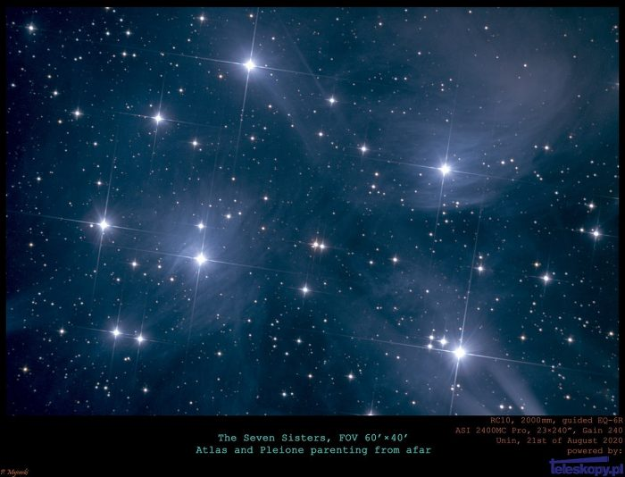
Плејаде виђене кроз телескоп

Slide 21
Мистични рој Плејада
Током задњих десетак хиљада година ниједна скупина звезда на небу није изазвала тако велику пажњу као она позната под именом Плејаде. У сваком случају, реч је о важном сазвежђу која игра кључну улогу при покушајима дефинисања еволуције човечанства и његовом повезивању са вишим нивоима постојања.
У традиционалној астрономији постоји осам главних сезонских подела сваке године, а обухватају мартовску и септембарску равнодневицу, јунски и децембарски солстициј и четри дана између четвртина.
Дани унакрсне четвртине падају мање-више на пола пута између равнодневице (када сунце залази прав на запад) и солстиција (када сунце залази на најсевернијој или најјужнијој тачки хоризонта).
Као резултат прецесије током векова, Плејаде су слављене и обележаване фестивалима.
Плејаде су хелијакалне звезде, што значи да их посматрач види као групу звезда које излазе и залазе на небу, што је најављивало рођење светлости и таме.
Подижући се у мају , Плејаде би означиле званични почетак лета (светло).
Та четри дана укрштања се често називају:
- Дан мрмота (2.фебруар),
- први мај (1. мај),
- Ламас (1.август) и
- Ноћ вештица (31.октобар)

Slide 22
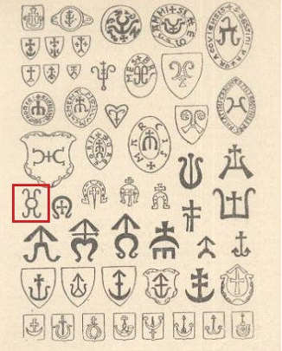
Приказ Сунца – скито-саматска тамга са четри годишња доба или са четри, односно два међучетвртинска дана

Slide 23
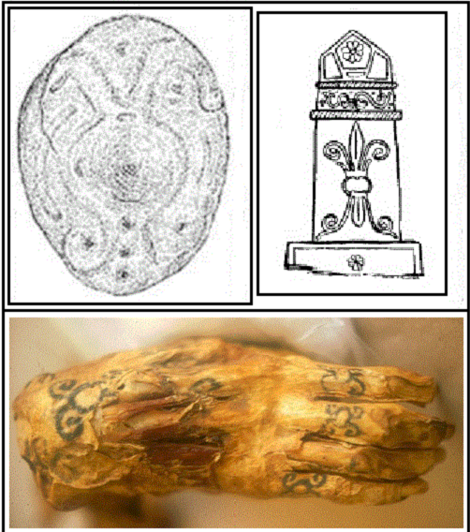
Универзални симбол годишњих доба
На слици горе лево је соларни симбол на жртвенику постављеном уз огњиште у кући културе Лепенског вира (Падина, око 6000 год.ст.ере). Десно је мотив на стећку (Блаце, Коњиц, БиХ), а спод су тетовирани симболи на руци мумије (1100-1300-годне, Chiribaya mummy, El Algarrobal Museum, Peru

Slide 24
Међучетвртински дани
Ови су дани повезани са многим познатим празницима чији су астрономски корени углавном заборављени.
Први међучетвртински дан (4. фебруара): Imbolc (келтски: "у млеку"), Дан свете Бригите (Brigit), Candelmas, Дан мрмота, Setsubun (Јапан)
Други дан међу четвртинама (5. маја): Beltane (келтски: "Bel-ватра", долазак лета), Први мај, Walpurgisnacht, благдан Začeća Marijina, Ђурђевдан
Трећи дан у четвртини (7. августа): Lughnasa (келтски: "игре Lugha"), Lammas (misa o krušnicama), Lughnasadh (келтски: “игре Lugha"), благдани sv. Oswalda и sv. Justusa od Lyona.
Четврти дан у четврт четвртине (7. новембар): Samhain (келтски: "крај лета"), Ноћ вештица, blagdan Svih svetih, blagdan svih duša. (Напомена: Ноћ вештица предходи Свим светима на исти начин на који Валпургијска ноћ претходи Првом мају у пролеће). Такође и Митровдан.

Slide 25
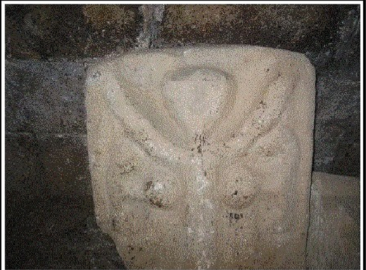
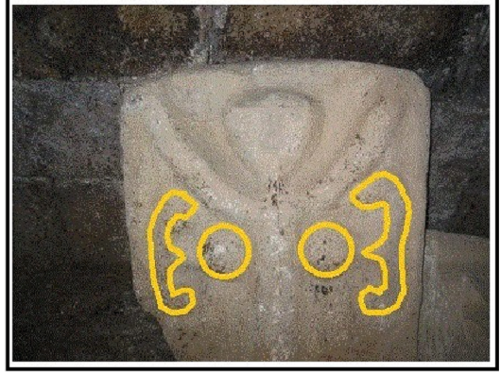
Кругови су Сунце истока и запада, а са стране је соларни симбол С (огњила,оцила), келтски стећњак из Шпаније 7.век н.е.

Slide 26
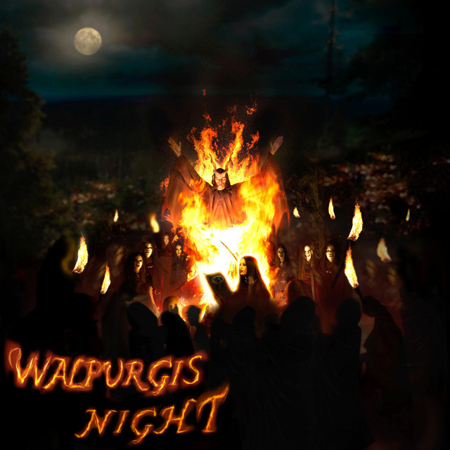
Ватре Белтане
Белтане (изговара се Bel-tuhn-uh) односи се на Пролећну равнодневицу где живот започиње изнова, а такође и на Летњу дугодневицу, врхунац врућине и светлости лета. Уочи 30. априла на северној хемисфери (31. октобра на јужној хемисфери) означава време за нас да започнемо белтаинске обреде.
Реч Белтане (Bealtaine или Beltaine) значи „светла ватра“, али то нема везе са именом галског бога Беленосом.
Беленос је био бог Сунца из каснијег галског пантеона, али нема еквивалента у ирским митовима који су покренули овај фестивал. Белтане слави почетак лета и испуњење лагане половине године. До овог тренутка зимски краљ је владао светлом у име Богиње, али са Белтаном, каои сви свети тренуци у келтском календару, свечаношћу се мора признати прелазак старије силе како нова преовладава.

Slide 27
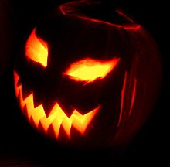
Ноћ вештица
Ноћ вештица (енгл. Halloween), позната и као Ноћ свих светих, прослава је која се у многим земљама обележава 31. октобра, уочи хришћанског празника Сви свети. Започиње период посвећен сећању на мртве, као што су свеци, мученици и други преминули.
Порекло овог празника датира још од античке келтске светковине Самајн посвећене истоименом паганском божанству. Келти, који су живели на просторима данашње Ирске, славили су своју Нову годину 1. новембра. Ноћ пред Нову годину славили су Самајн. Веровали су да се тада духови мртвих враћају на земљу узрокујући проблеме и уништавајући усеве.
Келтски пагански свештеници градили су огромне ломаче где су се људи окупљали како би спалили усеве и животиње као жртве келтским божанствима. У току прославе носили су костиме, углавном од животињских глава и коже. На ногама су носили папуче од мајмунове коже.

Slide 28
Х В А Л А

